Slide 1
Genetic CNN
ICCV 2017

Slide 2
Introduction
本文探索自动学习深度神经网络结构的可能性。
假设神经网络具有有限数量的层数，每层定义一组预定义的模块，例如卷积和池化层。即使在这些限制下，可能的网络结构总数随着层数呈指数增长，因此枚举所有候选者并找到最佳候选者是不切实际的。
我们将此问题表述为在大型搜索空间中的优化，并应用遗传算法有效地探索空间。

Slide 3
Binary Network Representation
考虑那些可以分几个阶段组织的网络结构。在每个阶段，数据大小（宽度，高度和通道数）不变，相邻阶段通过池化操作连接。一个阶段内的所有卷积运算都具有相同数量的filter，即数据通道。
网络可以编码成固定长度的二进制字符串。
一个网络有S个阶段，在第s个阶段有 个节点，用 表示， 。每个阶段中的节点都是有序的，只允许从编号较低的节点连接到编号较高的节点。
每个节点对应一个卷积操作，该操作在将所有输入节点(连接到它的编号较低的节点)相加后执行。卷积操作后，相继执行batch normalization和ReLU激活函数
每个阶段的二进制字符串长度为：
整个网络的二进制字符串长度：
Notes:
第一个比特表示(vs,1, vs,2)之间的连接，接下来的两个比特表示(vs,1, vs,3)和(vs,2, vs,3)之间的连接，等等。这个过程一直持续到最后的比特位被用来表示前面ks-1个节点和 最后一个节点之间的连接。

Slide 4
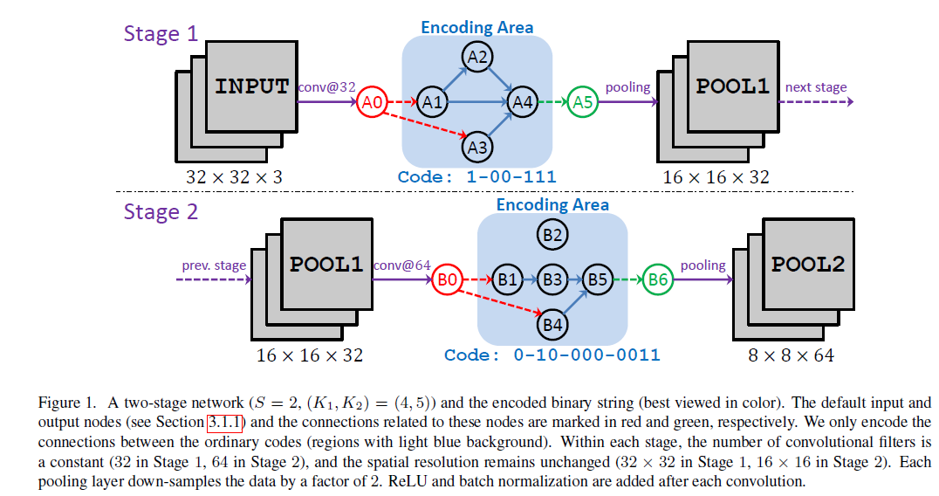
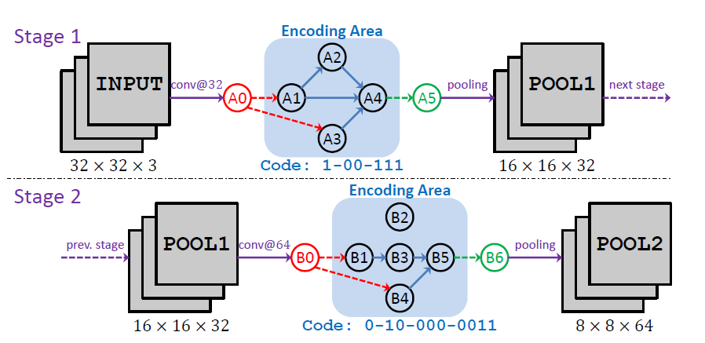
Examples
Notes:
在每个阶段加两个默认节点：默认输入节点和输出节点。默认输入节点，记为vs,0，接收前一阶段的数据，执行卷积，并将它的输出发送到每个没有前一个节点的节点，例如vs,1。默认的输出节点，记作vs,Ks+1，接收所有没有后续节点的节点的数据，例如vs,Ks，对它们求和，执行卷积，并将输出发送到池化层。

Slide 5
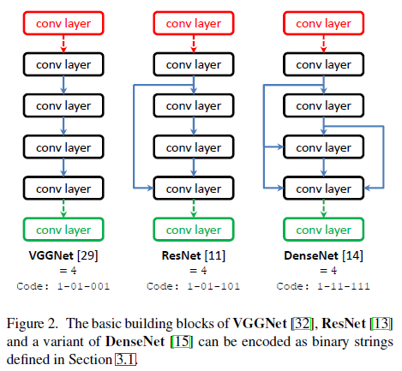
Examples
Notes:
这是一些比较经典的网络结构的编码例子

Slide 6
Genetic Operations
初始化
初始化N个随机个体
初始化一组随机模型 。每个模型都是一个L位的二进制字符串，即， 。每个个体中的每一个比特都是从伯努利分布中独立采样的。之后，我们评估每个个体以获得其适应度函数值。
不同的初始化策略对遗传性能的影响不大。
Notes:
甚至从一个简单的全是0的初始化开始，遗传过程可以通过交叉和突变发现相当有效的结构。

Slide 7
Genetic Operations
选择
选择过程在每一代的开始执行。
在第t代之前，给每个个体指定一个适应度函数，该适应度值直接影响每个个体在选择过程中存活的概率。
该适应度函数定义为前代或初始化得到的识别准确率r_{t-1,n}。
下一代的个体是通过在当前集合上的非均匀采样确定的。每个个体的采样概率和对应的适应度函数值成正比
这意味着最好的个体被选中的概率最大，而最差的个体总是被淘汰。由于个体数量N保持不变，上一代人中的每一个个体都可以被多次选择。
Notes:
甚至从一个简单的全是0的初始化开始，遗传过程可以通过交叉和突变发现相当有效的结构。

Slide 8
Genetic Operations
突变和交叉
个体M_{t,n}的突变是指以概率qM独立地翻转每个二进制位。
在实践中，qM通常很小，例如，0.05，所以突变不太可能改变一个个体太多。这是为了保存一个幸存个体的良好特性，同时提供一个尝试新可能性的机会。
交叉过程同时改变两个个体。交叉中的基本单元是一个基因片段，它的动机是需要在每个阶段中保留局部结构。通常交叉概率qC也较小。
Notes:
甚至从一个简单的全是0的初始化开始，遗传过程可以通过交叉和突变发现相当有效的结构。

Slide 9
Genetic Operations
评估
经过上述过程，对每个网络M_{t,n}进行评估，得到适应度函数值。
参考数据集D是预先定义的（ CIFAR10 ），我们单独训练每个模型M_{t,n}。如果M_{t,n}是之前求过值的，我们只需再次求它的值，然后计算所有出现值的平均精度。这种策略至少在一定程度上缓解了训练过程随机性带来的不稳定性。
Notes:
甚至从一个简单的全是0的初始化开始，遗传过程可以通过交叉和突变发现相当有效的结构。

Slide 10
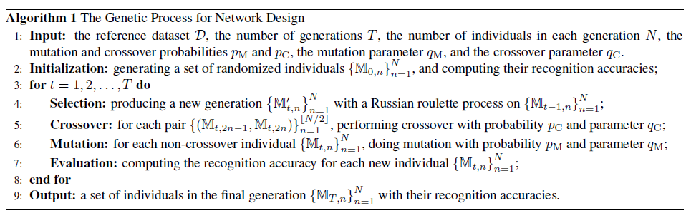
Algorithm
Notes:
算法的整体流程如图，将上述步骤重复T次得到最终的网络结构

Slide 11
Experiments
遗传算法需要非常大的计算资源，这使得直接对ILSVRC2012这样的大规模数据集进行评估非常困难。
策略是在一个小数据集CIFAR10上探索高效的网络结构，然后将这些结构迁移到大规模数据集中。
参数
S=3
（K1,K2,K3）=（3,4,5）
L=19
N=20
T=50

Slide 12
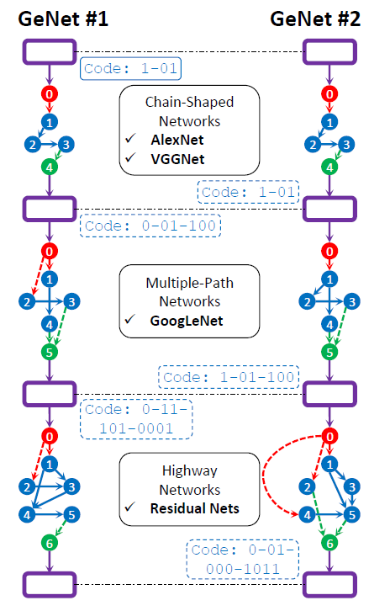
Experiments
右图显示了两个最好的网络学习结果
遗传算法能够学习到一些手工设计的结构,如:
Chain-Shaped networks
Multiple-path networks
Highway networks
这两个网络由独立的遗传算法获得,但有点相似,这表明遗传过程通常收敛于类似的网络结构。

Slide 13
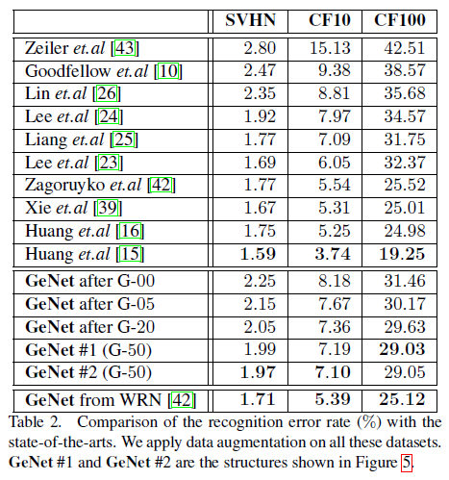
Experiments
小规模数据集迁移实验
CIFAR10, CIFAR100和SVHN
识别准确率随着遗传过程迭代次数增加而提高
虽然准确率低于一些最先进的方法[16][15]，但这些网络要深得多（约40-100层，GeNet#1、GeNet#2只有17层 ）

Slide 14
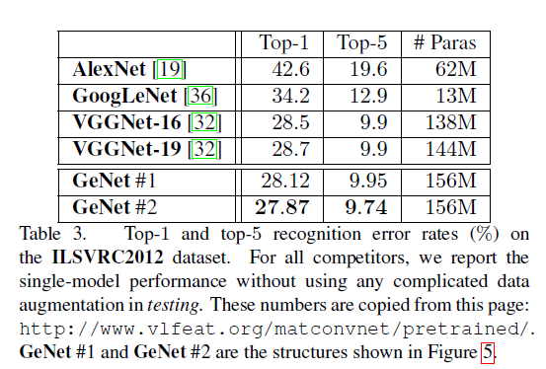
Experiments
大规模数据集迁移实验
ILSVRC2012数据集
与VGGNet-16和VGGNet-19相比，学习到的模型具有更好的性能

Slide 15
缺点
首先,大量的网络结构仍然未被探索,包括一些像Maxout、通道连接这样的新模块，并未将多尺度引入卷积。
在目前的工作中,遗传算法只用于探索网络结构,而网络训练过程是分开执行的。可以考虑将遗传算法与网络结构和权重同时结合起来。

